Slide 1
《算法艺术与信息学竞赛》
第二版
教学幻灯片——图论算法
第五讲 连通性问题
(刘汝佳)

Slide 2
内容介绍
一、有向图: SCC划分的Kosaraju算法
二、有向图: SCC划分的Tarjan和Gabow算法
三、无向图: 割顶和桥的判定
四、无向图: BCC划分

Slide 3
一、Kosaraju算法

Slide 4
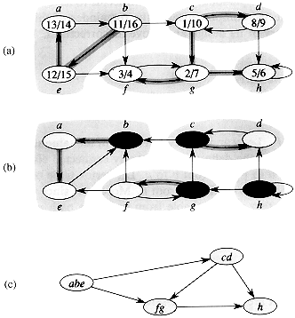
SCC的概念
有向图中, u可达v不一定意味着v可达u. 相互可达则属于同一个强连通分量(Strongly Connected Component, SCC)
有向图和它的转置的强连通分量相同
所有SCC构成一个DAG

Slide 5
Kosaraju算法
算法步骤
  调用DFS(G), 计算出每个结点的f[u]
  计算G^{T}
  调用DFS(G^{T}), 在主循环中按照f[u]递减的顺序执行DFS-VISIT, 则得到的每个DFS树恰好对应于一个SCC
运行时间：O(n+m)
算法示例: 先把f[u]排序成postI数组, 然而在G^{T}上DFS

Slide 6
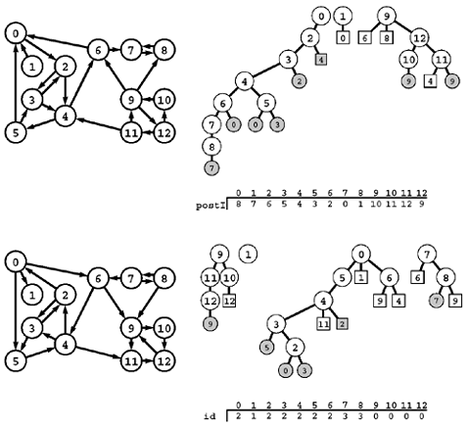

Slide 7
Kosaraju算法的正确性
当按照f值排序以后, 第二次DFS是按照SCC的拓扑顺序进行(以后所指d[u]和f[u]都是第一次DFS所得到的值)
记d(C)和f(C)分别表示集合U所有元素的最早发现时间和最晚完成时间, 有如下定理:
定理: 对于两个SCC C和C’, 如果C到C’有边, 则f(C)>f(C’)
  情况一: d(C) < d(C’), 考虑C中第一个被发现的点x, 则C’全为白色, 而C到C’有边, 故x到C’中每个点都有白色路径. 这样, C和C’全是x的后代, 因此f(C) > f(C’)
  情况二: d(C) > d(C’). 由于从C’不可到达C, 因此必须等C’全部访问完毕才能访问C. 因此f(C) > f(C’)
推论:对于两个SCC C和C’, 如果在G^{T}中C到C’有边, 则f(C)<f(C’)

Slide 8
Kosaraju算法的正确性
首先考虑f(C)最大的强连通分量. 显然, 此次DFS将访问C的所有点, 问题是是否可能访问其他连通分量的点? 答案是否定的, 因为根据推论, 如果在G^{T}中C到另外某个C’存在边, 一定有f(C)<f(C’), 因此第一棵DFS恰好包含C. 由数学归纳法可知, 每次从当前强连通分量出发的边一定连到f值更大的强连通分量, 而它们是已经被遍历过的, 不会在DFS树形成多余结点

Slide 9
SCC图
把SCC看成点, 则DFS的同时可以得到SCC图. 在第二次DFS中, 每新开始一次DFS-VISIT, 即新找到一个SCC, 当前编号加1.
DFS-VISIT某个SCC C时, 如果出现了指向一个已访问过的SCC C’的交叉边, 则在SCC图中设置边(C’, C), 因为在转置图中存在C到C’的边

Slide 10
局限性
SCC算法的简单历史
  第一个SCC算法: Tarjan 1972 (经典算法)
  80年代: 精美的Kosaraju算法 (后来发现和1972年苏联发现的算法本质相同)
  1999 Gabow在60年代的思想上提出了第三个线性算法
局限性: Kosaraju算法需要计算图的转置和两次DFS, 时间效率不如Tarjan算法和Gabow算法

Slide 11
二、Tarjan算法和Gabow算法

Slide 12
基于DFS的SCC算法
结点放在栈S中
  当一个点结束后，它所在的SCC就访问完成了
  但是若任意点都可以输出SCC, 会引起重复
  我们把输出任务交给SCC中pre最小的一个
如何判断输出任务由谁完成呢?
  条件: 如果u或者u的后代存在一条反向边(w, v)到达u的祖先v, 那么u和父亲属于同一个SCC, 且由于pre[v]<pre[u], 任务不可能需要u完成
  Tarjan算法: 使用LOW函数测试该条件
  Gawbow算法: 使用另一个栈

Slide 13
Tarjan算法
Tarjan算法: 定义辅助函数low[u]为u及其的后代所能追溯到的最早(最先被发现)祖先点v的pre[v]值, 则可以在计算low的同时完成SCC计算
检查完儿子和检查反向边时更新low函数, 交叉边可以通过特殊手段避免

Slide 14
LOW函数的计算
  min = low[u] = pre[u] = cnt++; //初始为pre[u]
  S.push(u);
  for u的邻居v { //计算min
  if (pre[v] == -1) dfs-visit(v);
  if (low[v] < min) min = low[v];
  }
  if (min < low[u]) { low[u] = min; return; } //任务不用u完成
  do { id[v = S.pop()] = scnt; low[v] = n; } while (v != u);
  scnt++;
注意: 输出SCC后需要设置low值均为最大值n以防止交叉边影响结果

Slide 15
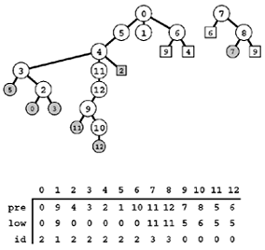
LOW函数的计算

Slide 16
Gabow算法
Gabow算法使用另一个栈P保留当前路径中的结点, 发现反向边(u,v)后不断出栈, 只保留v
  pre[u] = cnt++;
  S.push(u); P.push(u);
  For u的每个邻居v
  if (pre[v] == -1) dfs-visit(v);
  else if (id[v] == -1) while (pre[P.top()] > pre[v]) P.pop();
  if (P.top() == u) P.pop(); else return;
  do { id[v = S.pop()] = scnt; } while (v != u); scnt++;

Slide 17
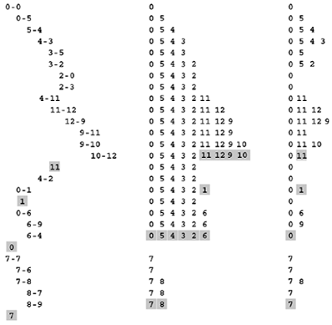
Tarjan和Gabow算法过程

Slide 18
应用: 传递闭包
对于图G的任意一个结点u, u可达的结点集合称为u的传递闭包
无向图: u的传递闭包为和u处于同一连通分量的点集
有向图: 先求SCC图, 则u的传递闭包为u所处SCC和它的所有后代SCC中的结点

Slide 19
参考资料
CLRS 22.5: Strongly connected components
Algorithms in Java, Third Edition, 19.8: Strong Components in Digraphs

Slide 20
三、割顶和桥

Slide 21
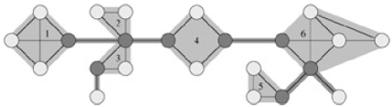
定义
对于无向连通图G
  割顶是去掉以后让图不连通的点
  桥是去掉以后让图不连通的边

Slide 22
无向图的LOW函数
定义辅助函数low[u]为u及其的后代所能追溯到的最早(最先被发现)祖先点v的pre[v]值
类似有向图的计算方式, 注意无向图只有T和B边
  low[u] = pre[u] = cnt++;
  for u的不等于u的邻居v{ //不考虑自环
  if (pre[v] == -1) { // 白色点
  dfs-visit(v);
  if (low[u] > low[v]) low[u] = low[v];
  } else
  if (low[u] > pre[v]) low[u] = pre[v];
  }

Slide 23
割顶的判定
在一棵DFS树中
  根root是割顶当且仅当它至少有两个儿子
  其他点v是割顶当且仅当它有一个儿子u, 从u或者u的后代出发没有指向v祖先(不含v)的B边, 则删除v以后u和v的父亲不连通, 故为割顶
割顶判定算法:
  对于DFS树根, 判断度数是否大于1
  对于其他点u, 如果不是根的直接儿子, 且LOW[u] >= d[P[u]], 则它的父亲v=P[u]是割点

Slide 24
桥的判定
边(u,v)为桥当且仅当它不在任何一个简单回路中
发现T边(u,v)时若发现v和它的后代不存在一条连接u或其祖先的B边, 则删除(u,v)后u和v不连通, 因此(u,v)为桥
桥的判定算法: 发现T边(u, v)时若LOW[v]>d[u](注意不能取等号), 则(u,v)为桥
实现: 用pre数组代替d数组, 取消f数组. 实际代码是测试若low[v]=pre[v]则(u,v)是桥

Slide 25
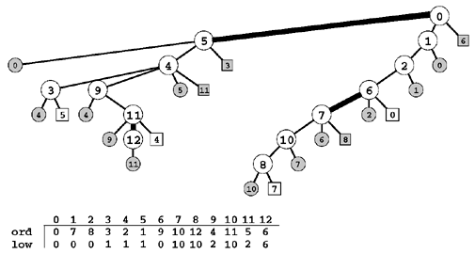
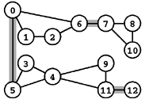
桥判定举例

Slide 26
参考资料
Algorithms in Java, Third Edition, 18.6: Separability and Biconnectivity

Slide 27
四、无向图的BCC

Slide 28
连通性定义
点连通度 (等价性: Whitney定理)
  定义1: 把图变非连通所需删除的最少点数
    1-连通: 一般连通
    2-连通: 双连通, 删除一个点后仍连通(无割顶)
  定义2: 任意两个点至少有k个不含相同结点的路(vertex-disjoint path).
边连通度 (等价性: Menger定理)
  定义1: 把图变非连通所需删除的最小边数
  定义2: 任意两个点至少有k个不含相同边的路(edge-disjoint path).

Slide 29
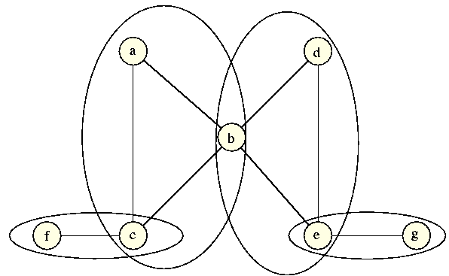
BCC
一个图的块(biconnected component, bcc)是双连通的极大子图
块间没有公共边, 以割顶相连

Slide 30
BCC的性质
性质1. 每条边都包含在某个BCC中. 证明: 对于(u, v), {u, v}是双连通的, 这是某BCC的一部分
性质2. 不同的两个BCC最多有一个公共结点, 此结点是原图的割顶
性质3. 不同的两个BCC不含公共边. 证明: 如果有相同边, 则含有两个公共结点.
根据性质2和性质3可知: BCC是G的边划分

Slide 31
BCC算法
对于点v, 考虑v的父亲u
  u是根, (u,v)是新BCC的第一条边
  否则设u的父亲为f. 若删除u后, v和f不连通, 则{f, u, v}不是双连通的, 因此(u, v)是新BCC的第一条边, 否则(u, v)和(f, u)处于同一个BCC中
实现: 可以用栈, 类似于SCC的Tarjan算法
注意: 自环没有编号, 因为在无向图中自环被忽略

Slide 32
收缩图
把每个BCC看成点b, 每个割顶a也看成点. 则b和a相连当且仅当b包含a. 这样得到的图叫BCC收缩图
BCC收缩图是一棵树

Slide 33
其他算法
修改的Gabow算法可以计算无向图的桥、割顶、块和边连通分量
最大流可以用来计算任意图的点连通度和边连通度

Slide 34
ST编号
对于双连通图G, 则s-t编号为给每个顶点一个1,2,3…n内的唯一编号, 使得
  1和n直接相连
  每个点至少和一个编号更小的点直接相连
  每个点至少和一个编号更大的点直接相连
由于双连通, 所以G不存在度数为1的点, 所以st编号不可能”显然不存在”

Slide 35
参考资料
CLRS Problem 22-2
LEDA-book 7.4: Reachability and Components

